Slide 1


Slide 2

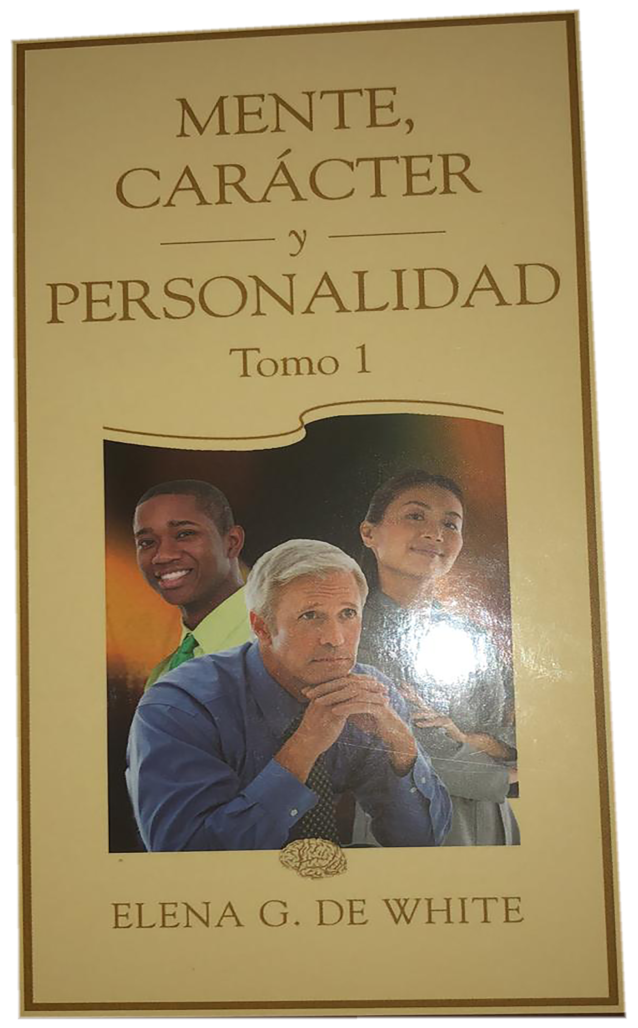



Seminario basado en el libro Mente, Carácter y Personalidad
Autor: Elena G. de White

Slide 3

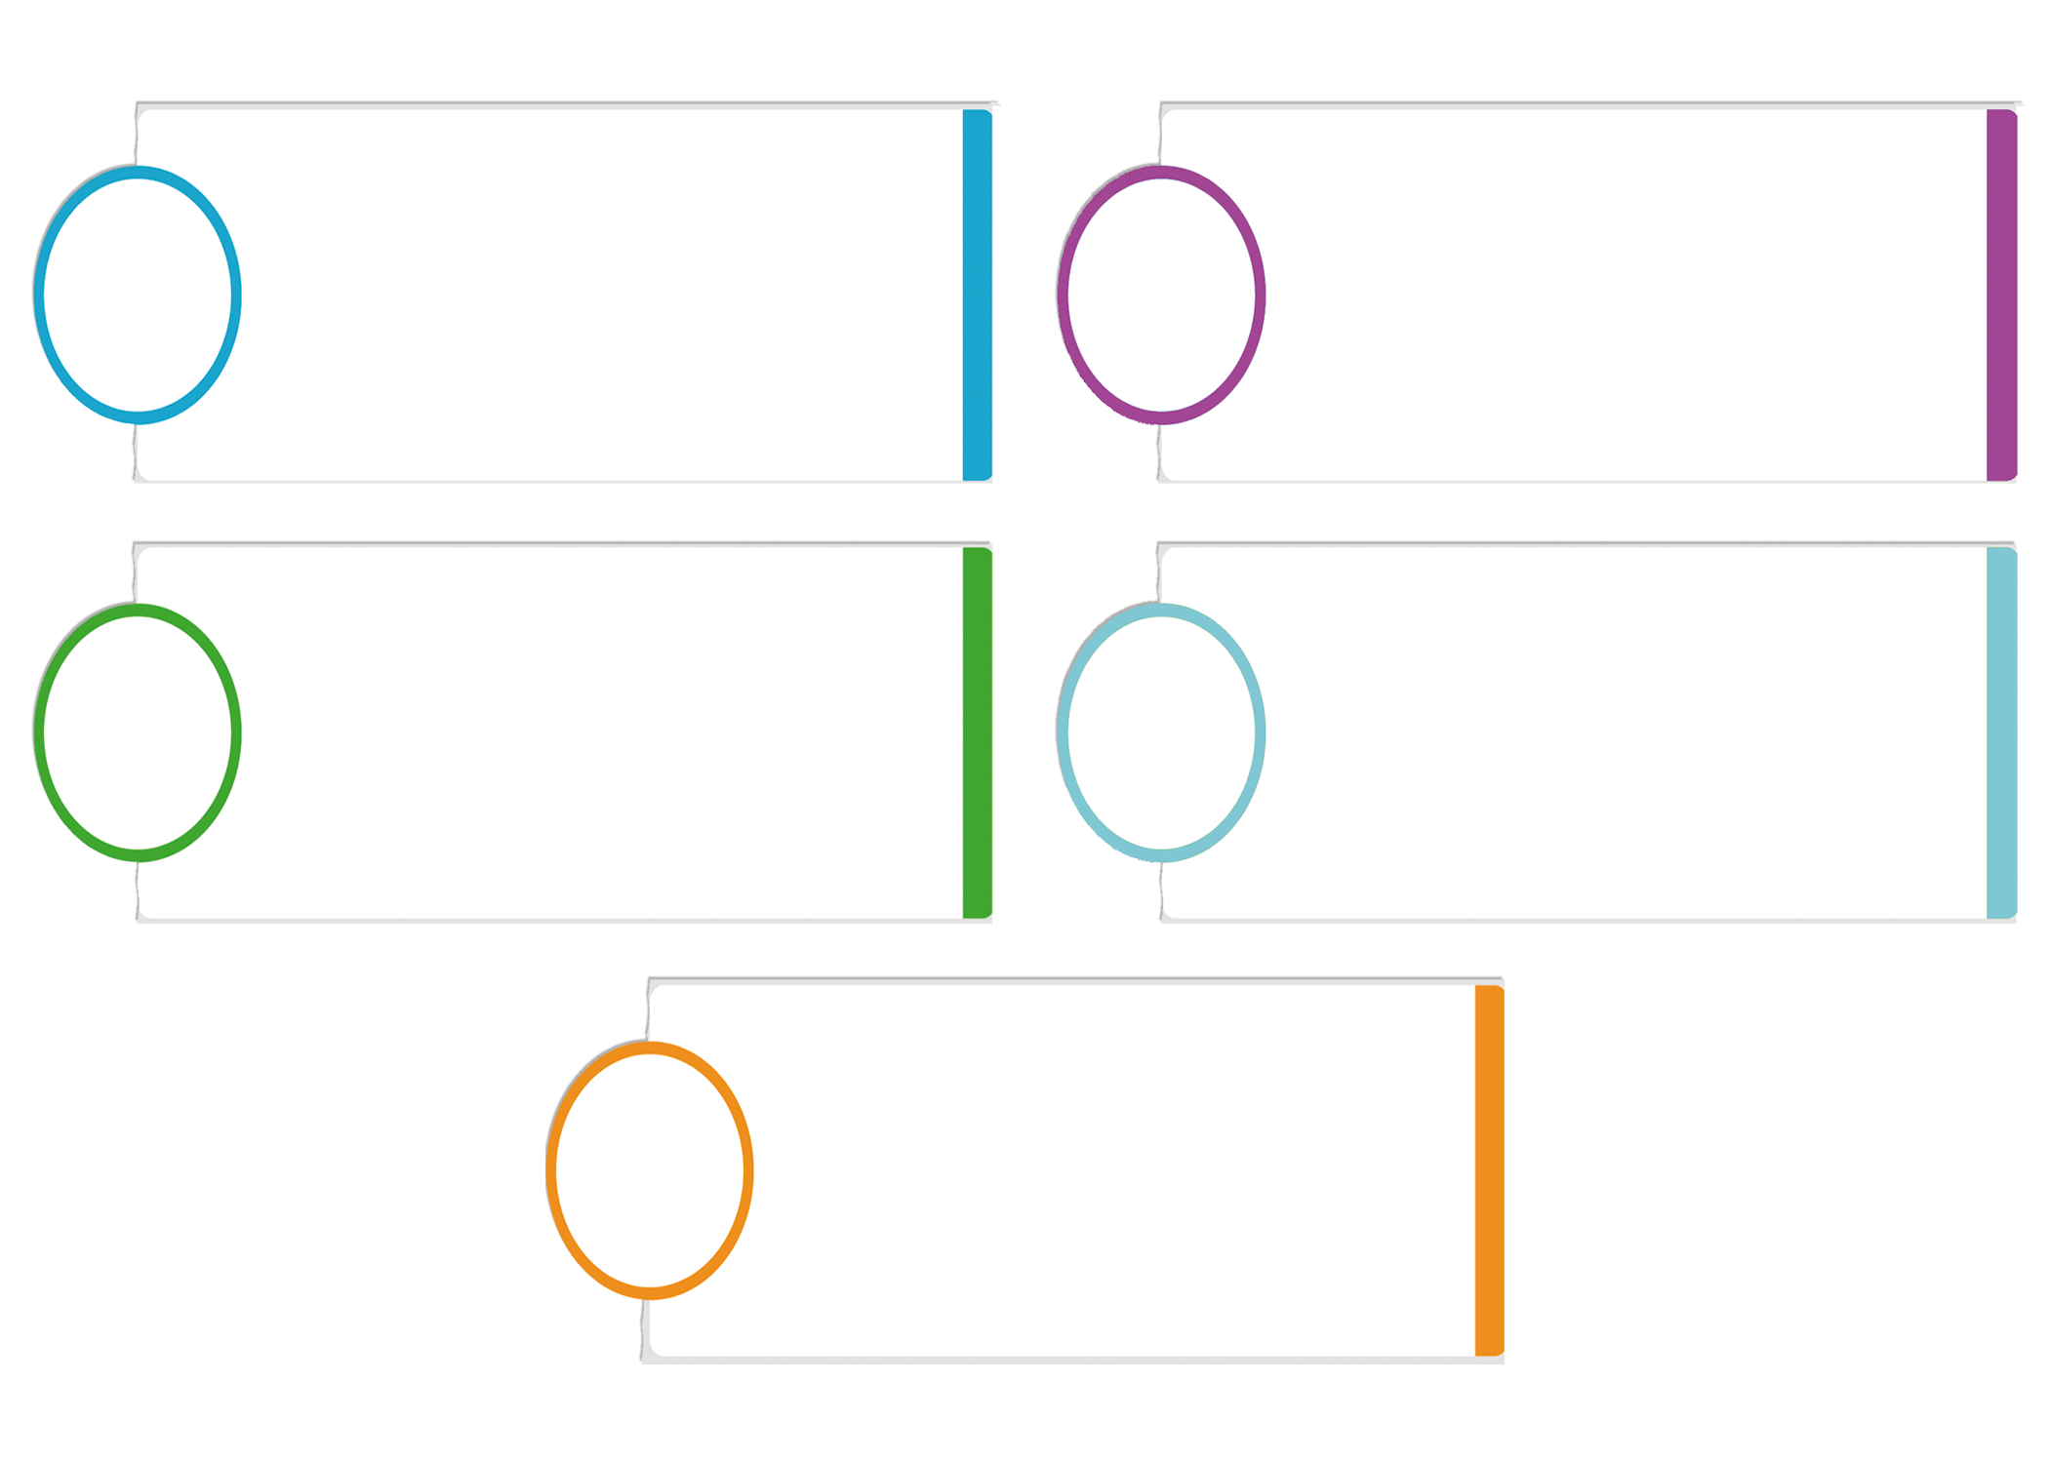
El desarrollo de la mente
11
El estudio de
la Biblia y
la mente
12
Diligencia
13
Alimento
para la mente
14
El ejercicio
15
Factores emocionales

Slide 4

Factores emocionales
Capítulo 15

Slide 5


La obediencia a Dios libera de la pasión y el impulso
El ser humano puede ser vencedor de sí mismo, triunfar sobre sus propias inclinaciones
Obedecer a Dios es quedar libre de la esclavitud del pecado y de las pasiones e impulsos humanos.
——El MC, 93 (1905). {1MCP 133.1}

Slide 6
Las emociones deben de ser controladas por la voluntad
Cuando entregan su voluntad a Cristo:
La vida queda escondida con Cristo en Dios.
Hace alianza con el poder que supera a todos los principados y las potestades.
Tienen fuerza divina que los mantiene asidos a su fortaleza
Se abre la posibilidad de una nueva vida, y aún la vida de la fe.
—MeM 328 (1898). {1MCP 133.2}

Slide 7
Las emociones controladas por la razón y la conciencia
El poder de la verdad debiera ser suficiente para sostener y consolar en toda adversidad. La religión de Cristo revela su verdadero valor al capacitar a quien la posee para triunfar sobre la aflicción.
Pone a los apetitos, las pasiones y las emociones bajo el control de la razón y de la conciencia, y disciplina los pensamientos para que fluyan por canales saludables.
—TC 5:314 (1885). {1MCP 134.1}

Slide 8
Hacer la voluntad de Dios
Sin dejarse llevar por los sentimientos y emociones
No son nuestros sentimientos, nuestras emociones, lo que nos hace hijos de Dios, sino el cumplir la voluntad de Dios.
Una vida de utilidad está delante de usted, si su voluntad viene a ser la voluntad de Dios. Podrá subsistir con la virilidad que Dios le dio
Ayudará a mantener las reglas de la disciplina, en vez de contribuir a quebrantarlas y
Ayudará a mantener el orden, en vez de despreciarlo, e
Incitar a la vida irregular por su propia conducta.
{1MCP 134.3}

Slide 9

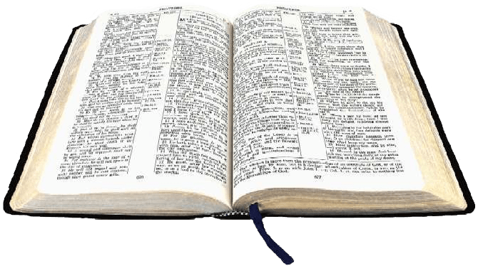
Seguridad para un indeciso
Jesús está a su lado
“Venid a mí todos los que estáis trabajados y cargados, y yo os haré descansar. Llevad mi yugo sobre vosotros, y aprended de mí, que soy manso y humilde de corazón, y hallaréis descanso para vuestras almas, porque mi yugo es fácil y ligera mi carga”.
Mateo 11:28-30.

Slide 10

Control de las emociones internas
Muchos que no profesan amar a Dios controlan su espíritu hasta cierto punto sin la ayuda de la gracia especial de Dios. Ejercen el autocontrol.
Esto en verdad es una reprensión para los que saben que pueden obtener de Dios fuerza y gracia, y sin embargo no manifiestan las gracias del Espíritu. Cristo es nuestro modelo.
Debemos apuntar a su perfección y vencer como él venció .
—Testimonies for the Church 3:336 (1873). {1MCP 135.5}

Slide 11



Las emociones son tan cambiantes como las nubes
No han de esperar emociones maravillosas antes de creer que Dios los ha escuchado. Los sentimientos no han de ser su norma, pues las emociones son tan mutables como las nubes. Deben tener algo sólido como fundamento su fe, la Palabra del Señor es una Palabra de infinito poder, en ella pueden confiar.
—The RH, 28 de julio de 1896. {1MCP 111.4}

Slide 12
Las emociones no son una salvaguardia segura
Con frecuencia:
Los sentimientos son engañosos.
Las emociones no son una salvaguardia segura.
Son variables y sujetas a circunstancias externas.
Muchos se dejan seducir al confiar en las impresiones sensacionales.
—JT 2:100 (1876). {1MCP 136.1}

Slide 13
Las emociones no son una salvaguardia segura
Evidencia :
Un espíritu egoísta vencido
Una tentación para descuidar el deber resistida
Una pasión subyugada y
La obediencia voluntaria y alegre prestada a la voluntad de Cristo.
…Constituyen una evidencia mucho mayor de que somos hijos de Dios que la piedad espasmódica y la religión emotiva
—JT 2:100 (1876). {1MCP 136.1}

Slide 14

No debieran estar sujetos a las emociones
Los hijos de Dios no deben estar sujetos a los sentimientos y las emociones. Cuando vacilan entre la esperanza y el temor, hieren el corazón de Cristo, porque les ha dado pruebas evidentes de su amor [...].
—TM, 518, 519 (1914). {1MCP 136.2}

Slide 15
Quiere que hagan la obra que les ha confiado; entonces sus corazones serán como arpas sagradas en las manos divinas, cada una de cuyas cuerdas emitirá alabanza y acción de gracias a Aquel que Dios ha enviado para quitar los pecados del mundo.
—TM, 518, 519 (1914). {1MCP 136.2}

Slide 16


Cristo da dominio sobre las inclinaciones naturales
Cristo vino a este mundo y vivió conforme a la ley de Dios para que el hombre pudiera dominar perfectamente las inclinaciones naturales que corrompen el alma.
Él es el Médico del alma y del cuerpo y da la victoria sobre las pasiones guerreantes. Ha provisto todo recurso para que el hombre pueda poseer un carácter perfecto.
—El MC, 92 (1905). {1MCP 136.3}

Slide 17

El arrebato de los sentimientos no es
evidencia de conversión
Satanás induce a las gentes a pensar que porque han sentido un éxtasis de los sentimientos, se han convertido
YZ, 26 de septiembre de 1901; CBA 4:1186. {1MCP 137.1}

Slide 18
No cambia su vida íntima.
Sus acciones son las mismas.
Su vida no manifiesta buenos frutos.
Oran a menudo y largo,
No viven una vida nueva.
Están engañadas.
Experimentan sentimiento superficial.
Edifican sobre la arena

Slide 19

El sentimiento de intranquilidad puede resultar positivo
Los sentimientos de desasosiego, de nostalgia o de soledad pueden ser para nuestro bien.
Su Padre celestial intenta enseñarlos a encontrar en él la amistad, el amor y el consuelo que satisfarán sus esperanzas y deseos más sinceros.
La única seguridad y felicidad está en hacer de Cristo su permanente consejero.

Slide 20
El señor desea sacudir las mentes
Cristo ve a los hombres tan absortos
Los afanes mundanales y
En las perplejidades de sus negocios que no tienen tiempo para relacionarse con Él.
El cielo es un lugar extraño, porque no lo tienen en cuenta.

Slide 21
El señor desea sacudir las mentes
Al no estar familiarizados con las cosas celestiales:
Se cansan de escuchar sobre ellas.
No les gusta que sus mentes sean perturbadas con respecto a su necesidad de salvación, y
Prefieren dedicarse a las diversiones.
El Señor desea sacudir sus mentes,
Para que puedan ser llevados a aferrarse de las realidades eternas.

